Slide 1
n
捷尼赛思中国代理商申请书
申请公司：【】
申请城市：【】
申请日期：【】

Slide 2
目录
1
申请公司基本信息
2
申请公司财务实力
3
申请公司运营能力
4
申请公司土地条件
5
业务理解与准备
6
附件清单
7
承诺函

Slide 3
申请公司基本信息
背景信息
项目 | 内容 |  |  | 备注
公司名称
成立时间 |  | 注册资本
公司地址
董事长 |  | 法人代表
总经理 |  | 公司邮箱
联系人 |  | 联系电话
乘用车品牌 经营经验 | □奔驰 □宝马 □奥迪 □保时捷 □雷克萨斯 □林肯 □捷豹路虎 □凯迪拉克 □沃尔沃 □英菲尼迪 □ 其他汽车品牌： .g.) |  |  | 请复制 并放在相应选项中
经营规模 | 正在经营的乘用车4S店数量： 正在经营的豪华品牌4S店数量：
申请城市内 的经营经验 | 申请公司在申请城市内拥有的已开业的乘用车4S店数量： 申请公司在申请城市所在的省内拥有的已开业的乘用车4S店数量：
上年度百强 | □是 □否 排名： | 涉及行业 | 如汽车、地产等
√
注：请在附件中提供申请公司营业执照副本作为附件

Slide 4
申请公司基本信息
股权结构
申请公司股权结构
示 例
企业 性质 | 请填写企业性质（如：国有企业、私有企业、中外合资企业等）
股权结构变化 | 请说明过去五年申请公司的股权结构是否发生变化
****
****
**%
**%
****
****
**%
**%
申请公司
注：请提供申请公司最新股权结构图，股东需拆解到自然人/上市公司/国资委，且需包括股权比例

Slide 5
申请公司基本信息
申请公司旗下汽车品牌网络汇总
序号 | 公司名称 | 品牌 | 授权时间 | 开业时间 | 持股比例 | 类型 (4S店/展厅/维修中心) | 所在城市
1 | XXXX汽车销售服务有限公司 |  | YYYY-MM | YYYY-MM | XX%
2
3
4
5
6
7
8
9
10
示 例
注：
1）请填写申请公司旗下所有的已开业的汽车品牌4S店、展厅、维修中心相关信息，如页数不足可自行新增本页
2）豪华品牌包括奔驰、宝马、奥迪、保时捷、雷克萨斯、林肯、捷豹路虎、凯迪拉克、沃尔沃和英菲尼迪

Slide 6
申请公司基本信息
汽车品牌经营业绩
汽车品牌 | 经营年限 | 营业收入（元） |  | 新车销量（辆） |  | 售后进场台次（辆） |  | 售后保有量
 |  | 2025年 | 2026年 | 2025年 | 2026年 | 2025年 | 2026年 | 2025年 | 2026年
注：请以品牌为单位进行填写，每一个品牌的业绩写一行，如页数不足可自行新增本页

Slide 7
申请公司财务实力
2
申请公司财务状况
单位：元 | 2025 | 2026
资产总额
负债总额
流动资产
流动负债
存货
单位：元 | 2025 | 2026
营业收入
税前利润^{1）}
净利润
所得税费用
利息费用
注：
1）税前利润，即利润总额，或除税前溢利
2）请在附件中提供近两年（2022-2023）经审计的财务报表
3）如果申请公司的财务报表不足以对集团整体经营状况做出合理判断，请提供集团公司的财务报表

Slide 8
申请公司财务实力
申请公司融资能力
授信机构 | 授信期间 | 授信总额度 (含保证金) | 授信总额度 (不含保证金) | 剩余额度（不含保证金）
总计
注：
1）请在附件中提供申请公司有效期内的授信证明文件，如无，请提供自有资金证明
2）如果申请公司的相关证明不足以对集团整体经营状况做出合理判断，请提供集团公司的相关证明

Slide 9
申请公司运营能力
样板店运营能力
示 例
公司名称 | 品牌 | 开业时间
XXXX汽车销售服务有限公司 | XX | YYYY-MM
年度销量目标 （辆） |  | 实际年度销量 （辆） |  | 营业收入 （元） |  | 税前利润 （元）
2025年 | 2026年 | 2025年 | 2026年 | 2025年 | 2026年 | 2025年 | 2026年
销售满意度排名 (如有） | 售后满意度排名 （如有） | 排名范围 | 考核年度
门店排名/参与排名的经销商总数 | 门店排名/参与排名的经销商总数 | 全国 | 2025
注：
1）请选择申请区域内的1家正在经营的豪华品牌4S店，作为样板店进行填写，运营至少满1年
2）如果申请区域内无门店，请提供临近城市/省份的样板店数据
3）请在附件中提供证明材料，包括厂家发布的年度销量计划、满意度排名文件，来源包括厂家邮件、系统通知和公函通知等

Slide 10
申请公司土地条件
地理位置
请复制 并放在相应选项中
√
地理位置 | 地址 | 具体地址是：________________________________________________________________
 | 建设方式 | □ 新建 □ 利用现有建筑物改建
 | 所选场地位于 | □ 现有汽车园区 □ 汽车4S店集中区域 □ 在建/规划汽车园区（需证明文件）□ 其他（请说明: ）
 | 所在商圈情况 | 最早开发年份： ; 营业4S店总数： ;
 | 场地交通条件 | □ 城市主干道交汇处 □ 单侧临城市主干道 □ 临城市次要道路 □其他（请说明: ） 所邻街道名称: ;
 | 周边4S店 | 附近4S店（驾车距离半径3公里以内）: 豪华品牌^{1）} 家，详细信息如下，请自行增加行数 品牌: ；店名(全称): ；距本店驾车距离: km； 经营年限 年； 品牌: ；店名(全称): ；距本店驾车距离: km； 经营年限 年； 品牌: ；店名(全称): ；距本店驾车距离: km； 经营年限 年； ···
注：1）周边豪华品牌包括奔驰、宝马、奥迪、保时捷、雷克萨斯、林肯、捷豹路虎、凯迪拉克、沃尔沃、英菲尼迪、特斯拉和蔚来汽车

Slide 11
申请公司土地条件
土地信息
√
请复制 并放在相应选项中
土地性质 | 土地性质 | □ 综合 □ 商业 □ 工业 □ 集体用地 □ 其他 (请说明： )
土地权属 | 土地所有权 | □ 自有 □ 合作方土地 □ 已租赁（已签署协议） □ 意向租赁 □ 拟招拍挂 □ 其他（请附件说明）； 若为已租赁，租期为 年，从 年 月起至 年 月止。 注： 1）需在附件中提供房屋产权证的电子版，并加盖公章，如无，请提供《建筑用地规划许可证》、《建筑工程规划许可证》、《建筑工程施工许可证》和《建筑工程竣工验收备案证书》 2）需在附件中提供土地证的电子版，并加盖公章，如是集体所有土地，请土地所有权人（村委会/居委会）出具同意使用文件 3）如为租赁或意向租赁，请在附件中提供租赁协议或意向租赁协议
 | 是否抵押 | 房屋和/或土地是否已经设置抵押：___________；如已抵押，抵押权人是否同意出租/转租许可：___________
 | 转租权 | 如非产权所有人，请说明原产权人及转租人是否同意转租：___________
 | 一次消防 | 注：请在附件中提供原始消防合格批文（产权人作为受件人）
经营范围 | 经营范围 | 场地的经营范围是：______________________________________________________________________________ 注：经营范围内须含“汽车销售”和“汽车维修”业务
 | 合规性文件^{1）} | □ 营业执照 □ 环评资质 □ 维修资质
 | 特殊约定 | 是否就土地与房产用途与当地政府有其他的特殊约定：______________________________________
注：1）如有相关材料，请勾选，后续双方签约时需提供相应的纸质文件

Slide 12
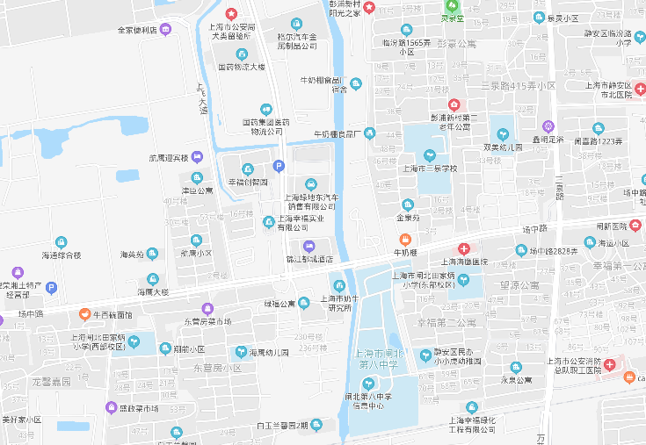

申请公司土地条件
拟建店位置分析
拟建店所处位置
位置分析
优势 | xx
劣势 | xx
示 例
拟建店选址
注：请在地图中标出拟建店所处位置，以及附近其他4S店所处位置（品牌logo）

Slide 13
申请公司土地条件
拟建店土地 – 红线图（新建店）
用地红线图
示 例
项目 | 数值
总用地面积（m²）
总建筑面积（m²）
总正面宽（m）
容积率（%）
建筑密度（%）
限高（m)
XXX米
XXX米
街道名称
XXX米
主入口
用地红线
XXX米
注：用地红线图需包括用地红线，主入口，和所临街道名称

Slide 14
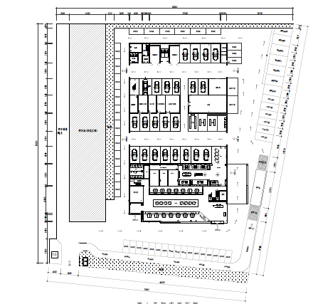
申请公司土地条件
项目总平面图
拟建店土地 – 总平面图（改建店）
示 例
项目 | 数值
总用地面积（m²）
总建筑面积（m²）
临街面宽（m²）
已有建筑结构 （如钢结构/混凝土）
停车位数量 （个）
充电桩数量（个）
可独立分配电量 （KVA或KW）
注：请说明入口、展厅与车间位置，以及行车路径/行车动线（箭头表示），并以附件形式（PDF和DWG）提供详细图

Slide 15
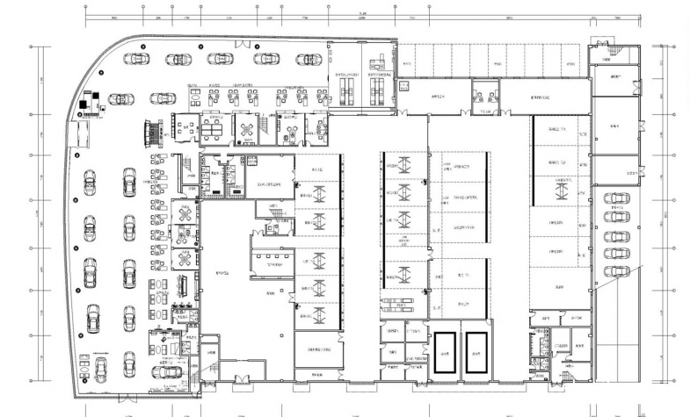
申请公司土地条件
室内平面布置图
拟建店土地 – 室内平面布置图（改建店）
项目 | 数值
展厅面积（m²）
车间面积（m²）
机电维修工位（个）
钣喷维修工位（个）
新能源车专用工位（个）
每一层的层高（m） | 一层： 二层： ···
仓库面积（m²） | 面积： 单层/双层：
租赁区域地面称重 （KG/Sqm）
示 例
注：请以附件形式（PDF和DWG）提供实际租赁区域的详细图

Slide 16
申请公司土地条件
拟建店土地 – 综合天花图（改建店）
综合天花图
注：请以附件形式（PDF和DWG）提供详细图

Slide 17
申请公司土地条件
现有设备清单（改建店）
现有设备 | 数量

Slide 18
申请公司土地条件
4
申请土地现状及照片（1/2）
请提供能体现所选场地全貌的清晰照片（此为示例，下一页放图）
从正面拍摄
入口及招牌
示 例
拟建店
拟建店主临街道
拍摄点
从左侧拍摄
从右侧拍摄
拟建店
拟建店
拟建店主临街道
拟建店主临街道
拍摄点
拍摄点

Slide 19
申请公司土地条件
申请土地现状及照片（2/2）
请提供能体现所选场地全貌的清晰照片，不仅限于4张
从正面拍摄
入口及招牌
图1
图2
从左侧拍摄
从右侧拍摄
图3
图4

Slide 20
申请公司土地条件
室内照片（如有）
如是改建设施，需要室内照片
展厅全景
（入口）
展厅全景
（从左侧或右侧拍摄）
客休区
图1
图2
图3
维修入口
机修车间全景
钣喷车间全景
图4
图5
图6

Slide 21
业务理解及准备
拟建店的股权结构
****
****
**%
**%
A
****
**%
**%
未来代理商

Slide 22
业务理解及准备
拟建店的资金配置计划
筹资 计划 | 资金来源 |  | 资金用途 |  |  | 资金准备情况及金额
 | 出资人 | 出资比例 | 提供注册资金 （≥1000万） | 提供土地资金 | 提供流动资金 （≥500万） | 形式 （自有、贷款、借款或其他） | 金额
 | 合计 |  |  |  |  | 合计

Slide 23
业务理解及准备
拟建店人员计划
职位人员安排
拟任职务 | 姓名 | 性别 | 年龄 | 学历 | 工作经历、职务
总经理
销售经理
服务经理
···
注：请在附件中提供人员简历，至少提供总经理、销售经理和服务经理的简历，申请一经提交，原则上不允许变更总经理人选

Slide 24
业务理解及准备
市场理解与未来商业计划
 | 序号 | 问题 | 回答
市场理解 | 1 | 如何看待中国豪华车市场的发展前景？
 | 2 | 如何看待捷尼赛思品牌在中国的发展前景和代理商模式？
 | 3 | 如何理解捷尼赛思的目标消费者？
 | 4 | 对申请城市的市场情况进行简要分析，包括经济发展情况、消费习惯、主要趋势等
商业计划 | 5 | 申请者对于未来五年的商业计划是什么，包括但不限于销售、市场营销和售后？
注：格式不限，可提供PPT

Slide 25
附件清单
请提供以下文件的电子版本：
申请公司营业执照
2. 申请公司过去三年（2023-2025）的年度合并财务报告（经审计) ，包括损益表、资产负债表、现金流量表；如果申请公司隶属于集团公司，但未使用集团公司申请，请提供集团公司的财务报表
3. 申请公司有效期内的授信证明文件，如无，请提供自有资金证明；如果申请公司隶属于集团公司，但未使用集团公司申请，请提供集团公司的相关证明
4. 所在区域内样板店的运营能力证明文件，包括销量目标、实际销量、营业收入、税前利润、销售满意度全国排名、售后满意度全国排名，文件来源包括厂家邮件、系统通知和公函通知等
5. 土地所有权证明文件，包括：
1）提供房屋产权证的电子版，并加盖公章，如无，请提供《建筑用地规划许可证》、《建筑工程规划许可证》、《建筑工程施工许可证》和《建筑
工程竣工验收备案证书》
2）请提供土地证的电子版，并加盖公章，如是集体所有土地，请土地所有权人（村委会/居委会）出局同意使用文件
3）如为租赁或意向租赁，请在附件中提供租赁协议或意向租赁协议
6. 在建或规划汽车园区的证明文件
7. 原始消防合格批文（产权人作为受件人），即“一次消防”
8. 申请地块的用地红线图、项目总平面图、室内平面布置图、综合天花图，包括PDF和DWG格式
9. 拟建店核心人员的人员简历
10. 经营计划PPT（如有），需包含上一页的五个问题
11. 如果申请公司隶属于集团公司，但未使用集团公司申请，需提供由集团公司出具的委托申请授权书
请务必完整提交以上材料，以免由于资料不全而影响贵司的申请！

Slide 26
承诺函
声明与保证
我公司知悉并清楚本申请书中所提供的资料及相关信息是捷尼赛思汽车销售（上海）有限公司对申请人进行综合评分的依据，其真实性、有效性、信息的全面性对我单位及捷尼赛思汽车销售（上海）有限公司均至关重要。为此，我单位特做如下声明与保证：
1、我公司已经反复审核本申请书中提供的资料及信息，并确信本申请书中所提供的全部资料及信息都是真实的、完整的，不再进行补充或更换。
2、如捷尼赛思汽车销售（上海）有限公司需要对我公司提供的资料及信息进行核实或调查，我公司同意并予以积极配合，且不视为是对我公司商业秘密的侵犯。
3、我公司同意本申请书及附随的全部资料由捷尼赛思汽车销售（上海）有限公司存档，并按照捷尼赛思汽车销售（上海）有限公司的相关档案管理规定进行处理。
4、我公司确信本申请书中不存在有意或无意的虚假信息，无论何时本申请书中的资料或信息被发现不真实，捷尼赛思汽车销售（上海）有限公司均可以做出如下决定：（1）不再考虑我公司的申请，或（2）立即终止我公司与捷尼赛思汽车销售（上海）有限公司签署的意向书或授权代理商协议。我公司保证不向捷尼赛思汽车销售（上海）有限公司提出任何赔偿请求。
申请公司(盖章)
法人代表签名：
年 月 日

